Slide 1
Symposium ‘Levenskunst op leeftijd’

Slide 2
Levenskunst en het Socratisch Café
Erik Boers, Socratisch Café Eindhoven

Slide 3
Socrates (ca. 400 v Chr): “Een niet onderzocht leven is de moeite van het leven niet waard”

Slide 4
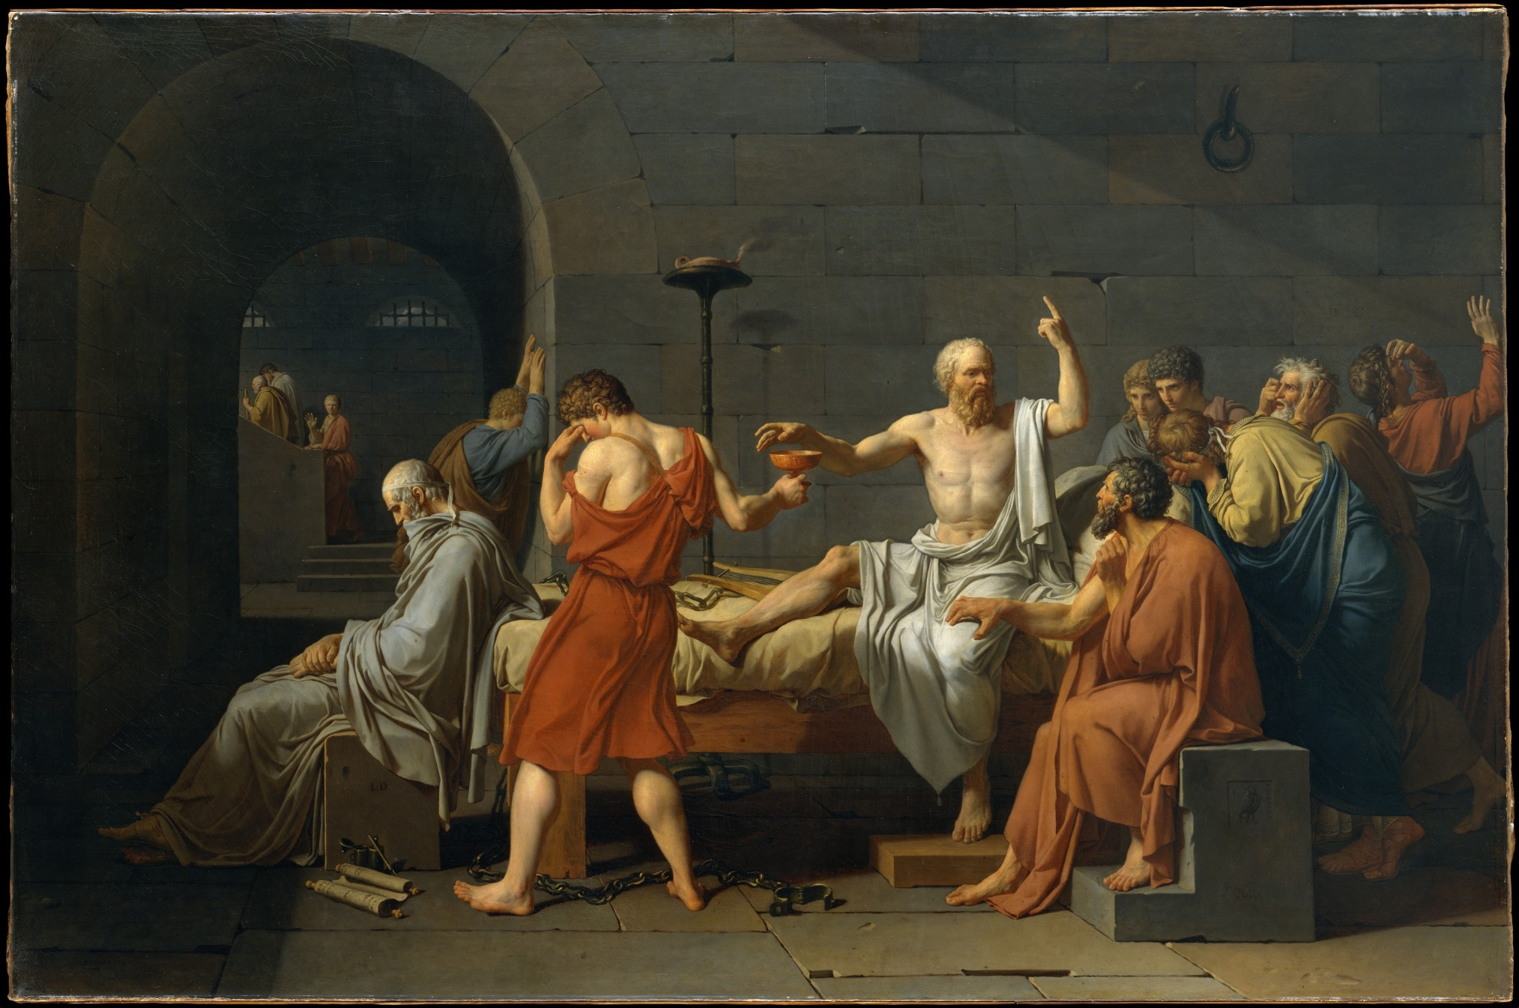
Socrates (ca. 400 v Chr): “Een niet onderzocht leven is de moeite van het leven niet waard”
Levenskunst en het Socratisch Café
Erik Boers, Socratisch Café Eindhoven

Slide 5
Socratisch Café: zelf en met anderen nadenken over een fundamenteel thema: vertrouwen, identiteit, gastvrijheid, waarheid, woede, normaal …
Elke maand, 2,5 uur, groep van ca. 12, verschillende locaties Vitalis,
leeftijd deelnemers tussen 75 en 100

Slide 6
Ervaringen: verrassend, interessant, geestverruimend, verrijkend, gezellig, steeds leuker omdat je elkaar ook op een andere manier leert kennen

Slide 7
Stappen in het gesprek:
thema,
vraag,
persoonlijk voorbeeld,
verplaatsen,
essentie,
onderliggende beginselen/waarden

Slide 8
Niets zo kwetsbaar als een goed gesprek:
Streng in de vorm,
vrij in de inhoud.
strens

Slide 9
Socratische houding:
vroedvrouw, horzel, sidderrog

Slide 10
Levenskunst:
Zonder (goed) gesprek geen leven
Kunst van spreken, zwijgen, redeneren, luisteren, vragenstellen, inleven
(Eigen)wijsheid delen

